Slide 1

PHÒNG GIÁO DỤC VÀ ĐÀO TẠO QUẬN GÒ VẤP
HƯỚNG DẪN CHUẨN BỊ BÀI HỌC
MÔN: GDCD 6

Slide 2
BÀI 3: SIÊNG NĂNG, KIÊN TRÌ
I. KHỞI ĐỘNG
Em hãy tìm những câu ca dao, tục ngữ nói về siêng năng, kiên trì
Em hãy chia sẻ hiểu biết của mình về ý nghĩa của những câu ca dao, tục ngữ vừa tìm được.

Slide 3
II.KHÁM PHÁ
Em hãy đọc và trả lời các câu hỏi dưới đây:
Quan trọng nhất là hành trình...
Năm 6 tuổi, một tai nạn không may khiến Cừ bị mù mắt, thế là phải nghỉ học. Những ngày đầu tự đi đứng, vệ̣ sinh cá nhân, với Cừ là một thách thức. Khi tiếp xúc với chữ nổi, Cừ muốn bỏ cuộc vì quá khó khăn. Rồi Cừ suy nghĩ: nếu mắt không thể sáng lại, mình phải quyết tâm, kiên trì nỗ lực thường xuyên tập luyệ̣n để thích ứng…
Cừ bắt đầu quyết tâm tự học chữ nổi và chủ động tìm kiếm sự hỗ trợ, chia sẻ kinh nghiệ̣m củ̉a các anh chị đồng cảnh ngộ qua các clip. Nhờ vào sự siêng năng và kiên trì, Cừ biết đọc, biết viết, biết sử dụng máy tính và làm nhiều đồ dùng bằng tay. Không những vậy, Cừ còn học đàn và vừa chơi đàn vừa hát rất hay. Mỗi lúc gặp khó khăn, trở ngại, Cừ thường tự nhủ: Quan trọng nhất không phải là điểm xuất phát mà là hành trình cố gắng thường xuyên, liên tục và không ngừng vượt khó…
Hôm nay, được tuyên dương và trao tặng bằng khen dành cho gương mặt thiếu niên kiên trì, vượt khó, vươn lên, Cừ cảm thấy thật tự hào về những gì mình đã̃ không ngừng cố gắng. Nước mắt rơi ngọt ngào trên má và nụ cười thật tươi củ̉a Cừ lam ai nghe đến câu chuyệ̣n củ̉a Cừ cũng đong đầy hạnh phúc.
Sơn Huỳnh

Slide 4
CÂU HỎI
1. Vì sao Cừ được trao bằng khen?
2. Từ câu chuyện của Cừ, em rút ra được bài học gì cho bản thân?
3. Em hiểu thế nào là siêng năng kiên trì?

Slide 5
Em hãy trả lời các câu hỏi gợi ý sau:
Hãy nêu suy nghĩ của em về các câu danh ngôn sau:
– Trên đường thành công không có dấu chân của kẻ lười biếng.
(Lỗ Tấn)
– Nghị lực và kiên trì sẽ chiến thắng tất cả!
(Benjamin Franklin)
Dựa vào hai câu danh ngôn trên, em hãy tự đánh giá về sự siêng năng, kiên trì của bản thân em đạt và chưa đạt như thế nào ?
Em hãy cho biết siêng năng, kiên trì có ý nghĩa như thế nào trong cuộc sống

Slide 6
II. KHÁM PHÁ
Quan sát các hình ảnh dưới đây:

Slide 7
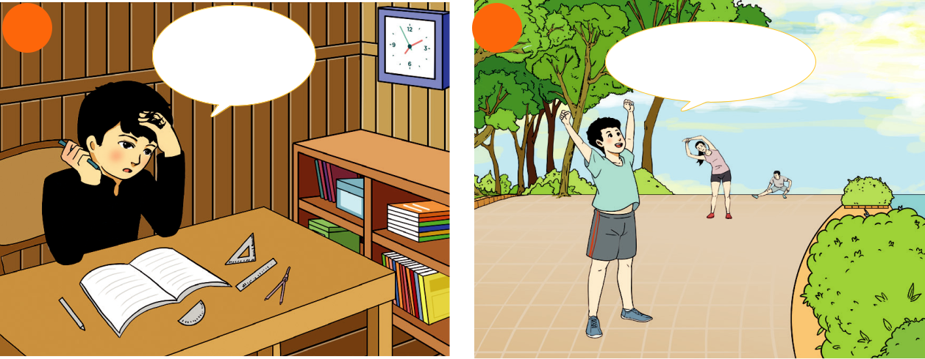
1
Bài này khó quá
bỏ qua thôi!

Slide 8
2
Mình luyện tập được
3 tuần liên tiếp rồi.

Slide 9
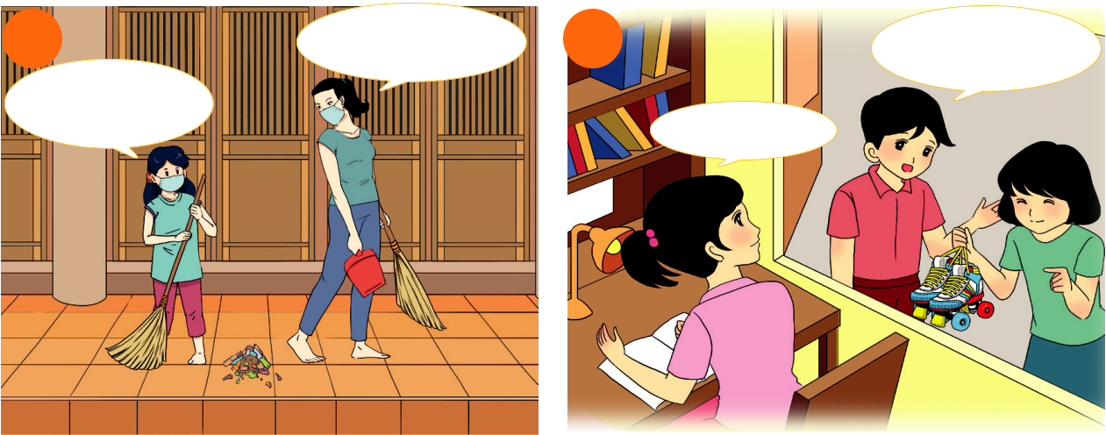
3
Con có cần mẹ giúp
không nào?
Dạ không.
Con làm quen rồi ạ!

Slide 10
4
Bài tập chưa
làm xong thì làm sau.
Mình ra ngay

Slide 11
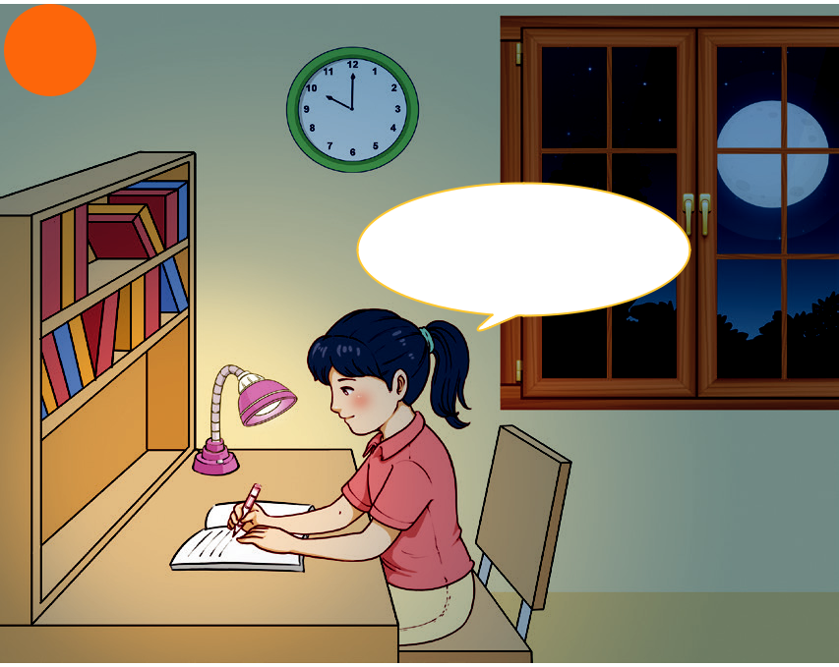
5
Mình sẽ
cố gắng đến cùng.

Slide 12
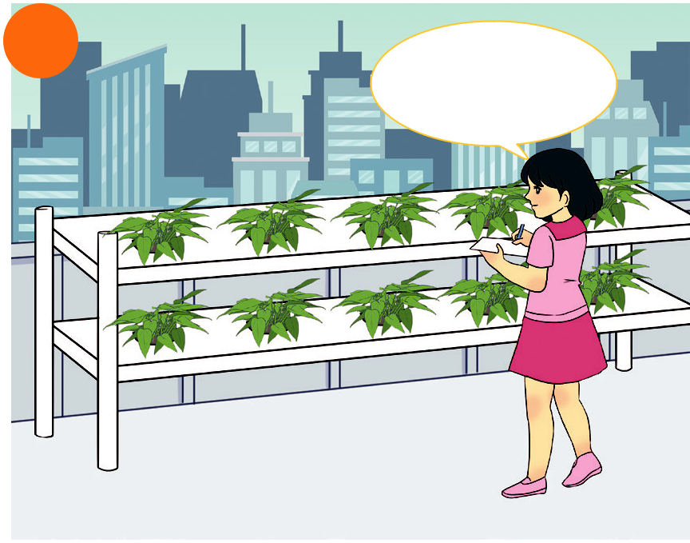
6
Mình sắp có rau
thuỷ canh ăn rồi.

Slide 13
Các em hãy trả lời các câu hỏi gợi ý sau:
- Em hãy xác định biểu hiện của siêng năng, kiên trì và chưa siêng năng , kiên trì qua các hình ảnh trên.
- Ngoài những biểu hiện trên, hãy kể thêm những biểu hiện khác của siêng năng, kiên trì trong lao động, học tập và sinh hoạt hằng ngày mà em biết.
- Theo em, là học sinh chúng ta cần làm gì để rèn luyện tính siêng năng, kiên trì?

Slide 14
III. LUYỆN TẬP
Đọc tình huống và thực hiện theo yêu cầu:

Slide 15
Tình huống 1:
Hôm nay trời mưa to, em lưỡng lự có nên đi học võ hay không. Em chọn cách ứng xử nào? Vì sao?
Tình huống 2:
Đêm khuya và bên ngoài trời rất lạnh, em còn bài tập chưa làm xong. Em phân vân không biết nên đi ngủ hay là tiếp tục làm cho xong các bài tập.
Em chọn cách ứng xử nào? Vì sao?
Tình huống 3:
Hùng đang dọn dẹp nhà cửa thì Tuấn sang chơi. Tuấn rủ: “Đi đá bóng đi, cả tuần học rồi, chủ nhật phải được tự do, thoải mái chứ. Lần nào sang cũng thấy cậu làm việ̣c nhà là sao?”
Nếu em là Hùng, em sẽ nói gì với Tuấn? Vì sao?

Slide 16

Tình huống 4:
Vào năm học mới, Hoa đặt mục tiêu trở thành học sinh giỏi toán. Vì vậ̣y, bạn luôn cố gắng giải thêm các bài tậ̣p khó. Một lần, thấy Hoa đang loay hoay tìm lời giải cho một bài toán khó, Mai đưa cho Hoa cuốn sách Giải bài tập Toán 6 và nói: “Cậu chép đi cho nhanh, việc gì phải tốn thời gian suy nghĩ.”
Em có đồng ý với ý kiến của Mai không? Vì sao?
Tình huống 5:
Hai tháng nữa là đến Hội khoẻ Phù Đổng toàn trường, Minh muốn thử sức ở cư li chạy
1000m dành cho nam. Hoàng khuyên: “Minh không nên tham gia vì ở trường có rất nhiều người chạy nhanh lắm.”
Em sẽ đưa ra lời khuyên với Hoàng như thế nào?
Liên hệ bản thân:
– Hãy liệt kê những việc em làm hằng ngày. Em thấy mình đã siêng năng chưa? Vì sao?
– Em đã từng nỗ lực hết sức vượt qua khó khăn để kiên trì hoàn thành một công việc hay chưa? Nếu có, hãy chia sẻ về điều đó.

Slide 17
IV. VẬ̣N DỤNG
Thiết kế khẩu hiệu:
– Em hãy thiết kế một khẩu hiệu về siêng năng, kiên trì trong học tập, lao động và các hoạ̣t động khác của em và bạ̣n bè.
– Em hãy ghi nhớ khẩu hiệu này và thực hành nó trong những tình huống hay hoàn cảnh khác nhau mà bản thân gặp phải.
Thự̣c hiện một trong các gợi ý sau:
– Em hãy tìm câu chuyện kể về sự siêng năng, kiên trì của một bạ̣n cùng tuổi mà em biết. Sau đó, chia sẻ với bạ̣n thân hoặc viết đăng trên báo tường của lớp.
– Em hãy trồng một hạ̣t giống bất kì, chăm sóc và theo dõi sự trưởng thành của cây. Sau đó, chia sẻ niềm vui với người thân, bạ̣n bè. Từ đó, tiếp tục thử nghiệm gieo trồng nhiều hạ̣t giống hơn dựa trên điều kiện của gia đình, lớp học.

